Slide 1

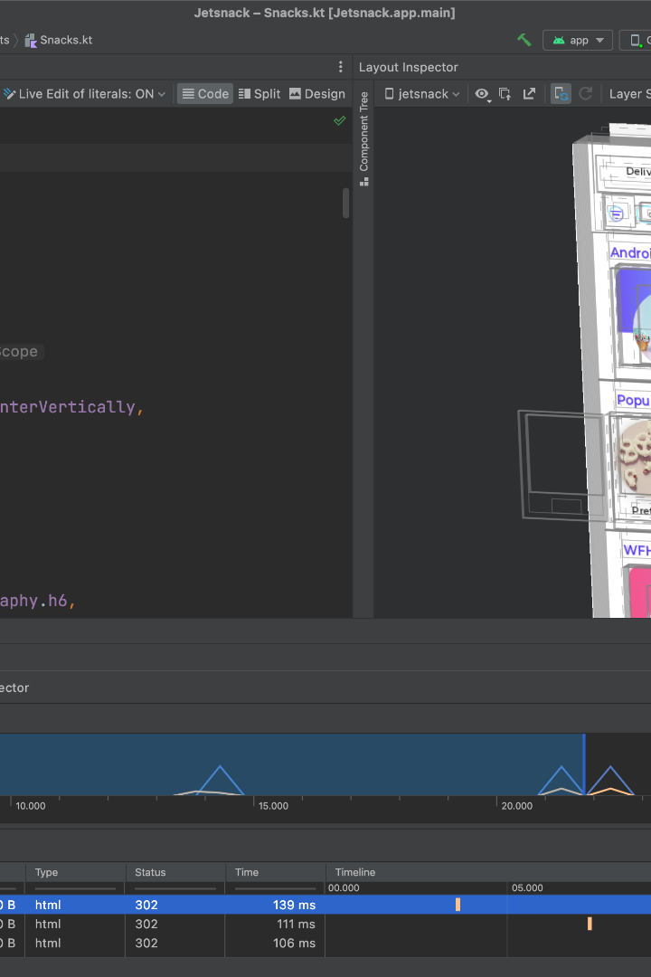
Android Studio
Découvrez Android Studio, l'IDE (Integrated Development Environment) pour le développement Android.

Slide 2
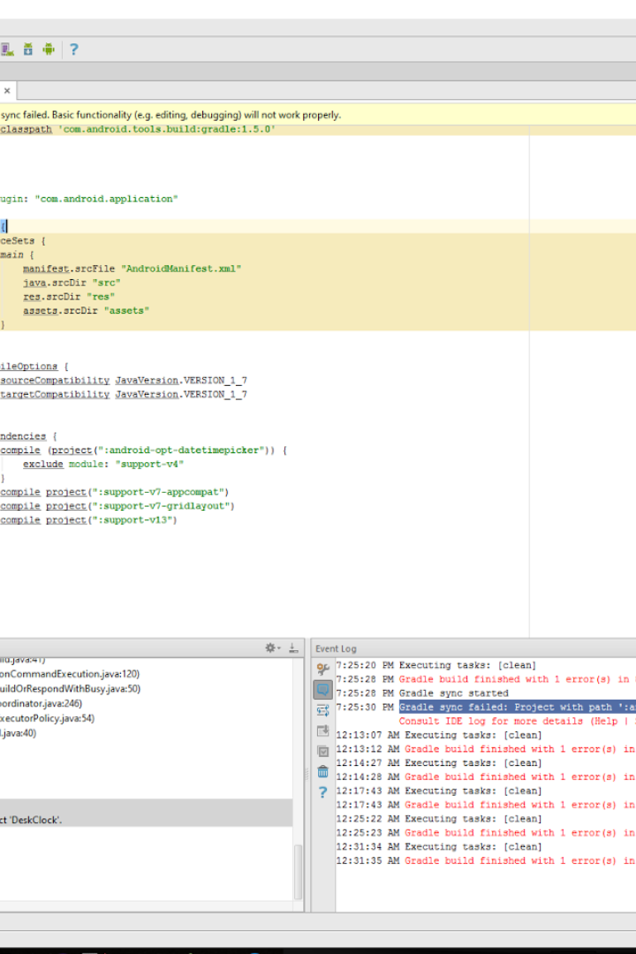
Qu'est-ce qu'Android Studio ?
Android Studio est un environnement de développement intégré gratuit et open-source qui propose des fonctionnalités avancées pour le développement Android. Il est développé par Google et peut être utilisé pour créer des applications mobiles Android pour tout type d'appareil, tels que des smartphones, tablettes, et même des montres connectées.

Slide 3

Pourquoi utiliser Android Studio ?
Android Studio offre une grande variété de fonctionnalités pour le développement Android, telles qu'une interface utilisateur conviviale, des outils de débogage avancés, et des intégrations avec d'autres outils de développement tels que Firebase. Il est également régulièrement mis à jour avec les dernières fonctionnalités et corrections de bugs.

Slide 4
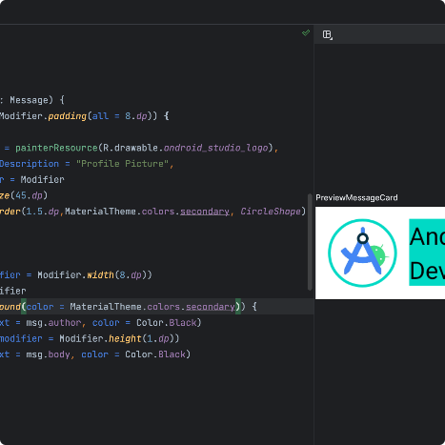
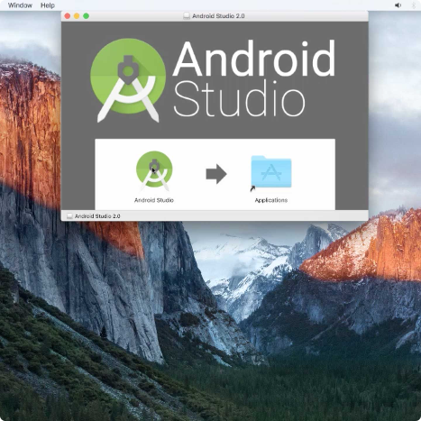
Téléchargement et installation d'Android Studio
Télécharger Android Studio
Installer Android Studio
Android Studio peut être téléchargé gratuitement depuis le site officiel d'Android.
Une fois le fichier d'installation téléchargé, suivez les instructions pour l'installer sur votre ordinateur.

Slide 5
Aperçu de l'interface utilisateur
Barre des menus
Barre d'outils
Zone des fichiers
Zone d'édition
Contient des options pour configurer Android Studio et gérer votre projet.
Contient des boutons pour les actions courantes telles que la compilation, la vue de design, et le lancement de l'émulateur.
Affiche les fichiers, les dossiers, et les ressources du projet.
Permet de modifier le code source de l'application avec des fonctions telles que la coloration syntaxique et les suggestions de code.

Slide 6
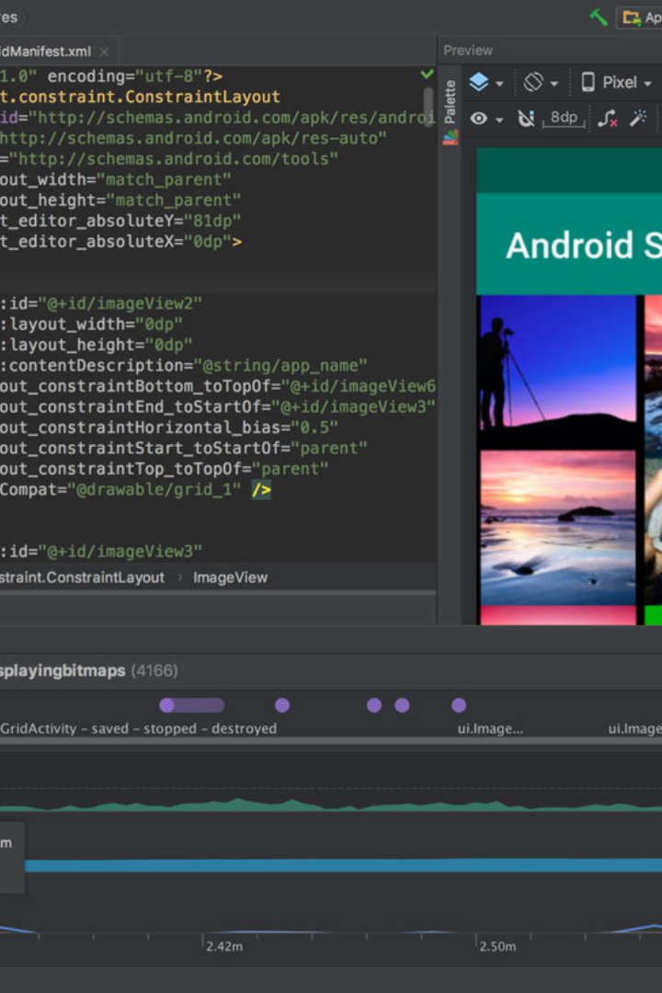
Conclusion
Avec cet aperçu d'Android Studio et des fonctionnalités qu'il propose, ainsi que des étapes pour créer un nouveau projet, vous êtes maintenant prêt à explorer davantage et à créer des applications Android incroyables!

